Slide 1
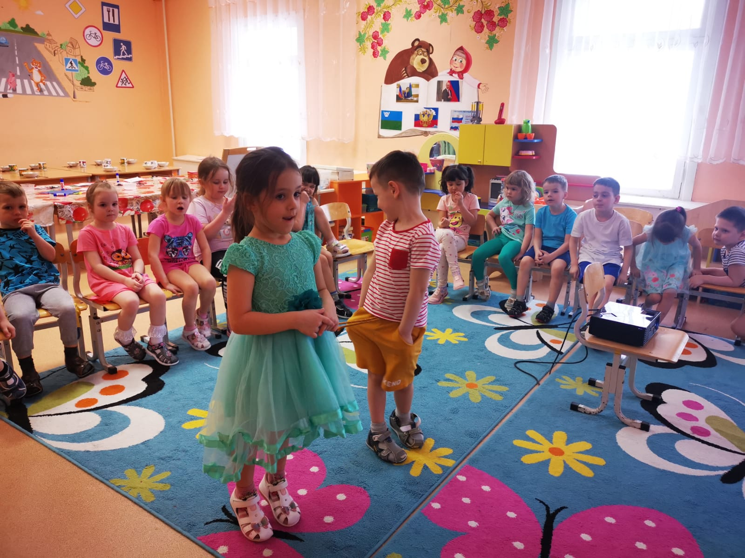
Муниципальное бюджетное общеобразовательное учреждение
Андринская средняя общеобразовательная школа»
гп. Андра, Октябрьский район, ХМАО-Югра
ТЕМАТИЧЕСКИЙ ПРОЕКТ
«Весна. Животный мир»
Составители: Клюшкина Л.А., воспитанники старшей группы «Бусинки»
март, 2022

Slide 2
Неделя | Тема | Задачи | Итоговые мероприятия
29 | Весна. Животный мир | Цель: Совершенствовать представления детей о жизни животных в весенний период времени. Образовательные: Расширить и обобщить знания и представления детей о домашних и диких животных, их внешнем виде, среде обитания, способах передвижения, питания. Формировать и совершенствовать умения составлять описательные рассказы, рассказы по памяти. Учить выделять признаки для группировки (дикие -домашние, хищники – травоядные). Формировать умения узнавать и называть птиц и их птенцов Продолжать учить детей строится в шеренгу, в колонну, повороты направо, налево, перестроение в 2 шеренги. Развивающие: Развивать познавательный интерес детей к природе, желание активно изучать природный мир Искать ответы на вопросы, высказывать догадки и предложения, эстетические суждения. Развивать осознание ребёнком себя как части природы, понимание того, что в природе все взаимосвязано, нарушение одной из связей ведёт за собой другие изменения, происходит «цепная реакция», что нельзя уничтожать то, что не возможно создать. Развивать умение отгадывать и сочинять загадки. Развивать коммуникативно-речевые навыки. Развивать умение последовательно и выразительно передавать небольшой рассказ. Воспитательные: Воспитывать основы экологического сознания, гуманно–ценностного отношения к природе через понимание ценности природы. Воспитывать самостоятельность в самообслуживании и ухаживании за ближними.. | Беседа: «Наши добрые дела»

Slide 3
Проведенные мероприятия с детьми в рамках реализации проекта
Центр искусства | Центр строительства | Литературный центр | Центр сюжетно-ролевой игры | Центр экспериментирования, песка и воды | Центр математики манипуляционных игр | Центр науки и естествознания
Аппликация (метод обрывания) : «Заяц», «Белка», «Медведь», «Лиса», «Барсук» Флора нашего края: Лепка: Лиса, заяц, медведь, белка. ИЗО деятельность «Птицы нашего края» Животные нашего края: Лепка : лось, олень, лиса, белка, лось, куница, бобр | Конструирование из бумаги: лиса, заяц , олень Конструирование: «Улица» лего | Чтение Пришвин М. «Про птиц и зверей» Развитие фонематического слуха «Какое слово заблудилось?» Составление описательного рассказа по мнемотаблице «Корова», «Белка», «Заяц». Развитие фонематического слуха «Определи сколько слогов в слове…» | Мы идем в зоопарк: Цель: раскрытие смысла деятельности персонала: ознакомление с профессиями Предварительная работа: ТСО «Работники зоопарка» | Тема: «Мир ткани» - 254 Цель: познакомить с различными видами тканей. Тема: Наряды куклы Тани» - 255 Цель: познакомить с разными видами тканей | М/М: «Волшебный мешочек» (мешочек, 2 набора одинаковых игрушек), «Дорожки» (лист картона, природный материал (мелкие камешки, ракушки, фасоль, горох), мелки, пуговицы, «Упражнения с пинцетом» (пинцет, мелкие «бусины»), Д/И: «Под какой цифрой», «Вставь соседей цифр», Посмотри на картинку и ответь на вопросы», Какой цифры не стало», «Считай не ошибись» | Просмотр мультфильма: «ТСО : «Животные весной», «Животный мир весной», «Домашние животные – их польза», «Птицы весной». День добрых дел ПДД «Если ты потерялся…» Рассматривание иллюстраций Беседа «Как себя вести, если ты потерялся»

Slide 4
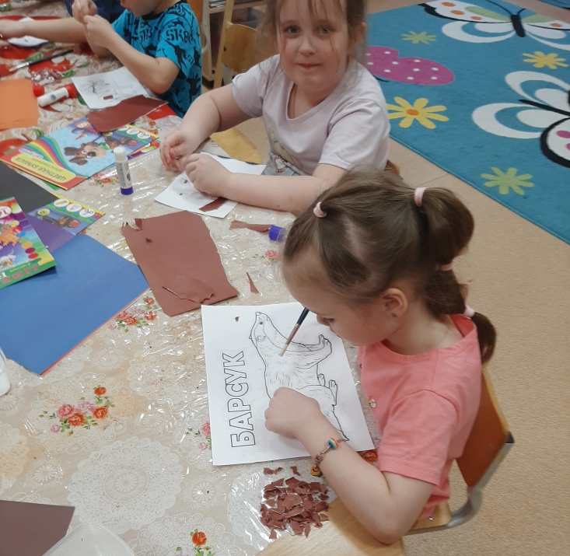
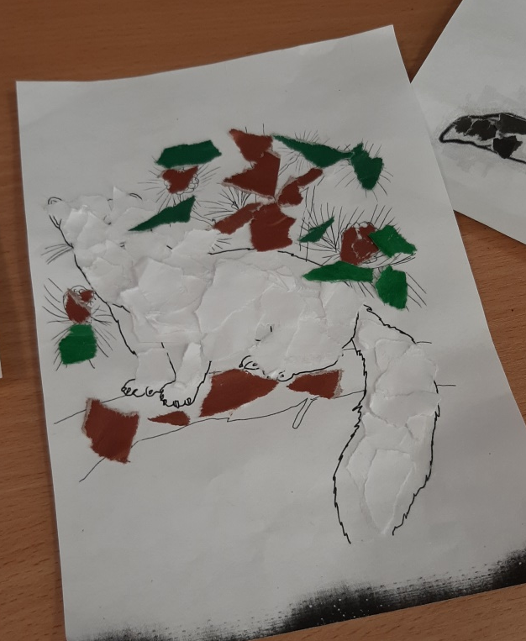
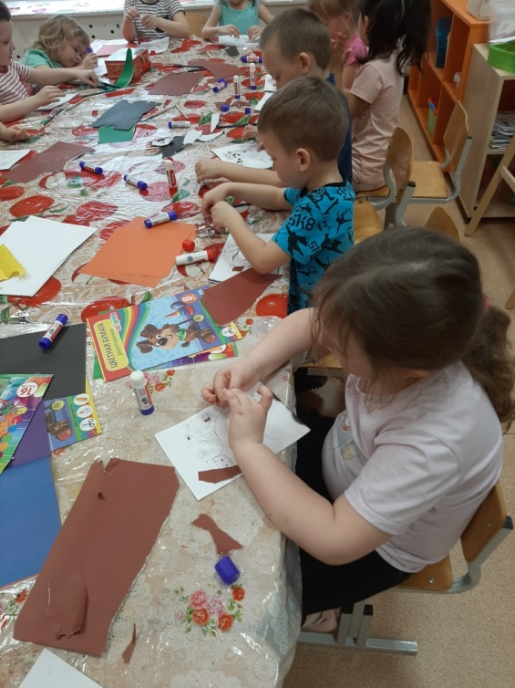
Аппликация (метод обрывания): «Животные»

Slide 5
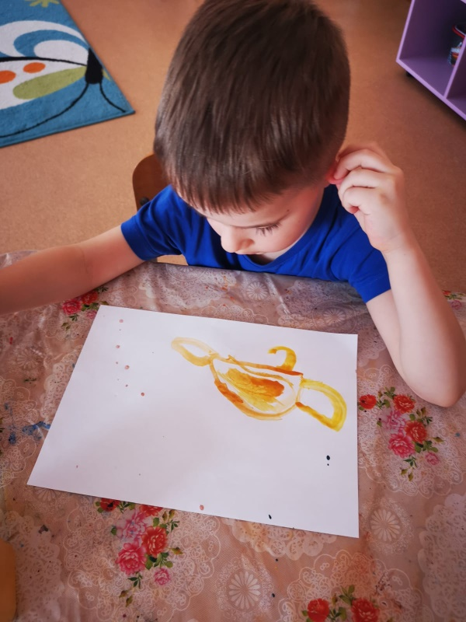
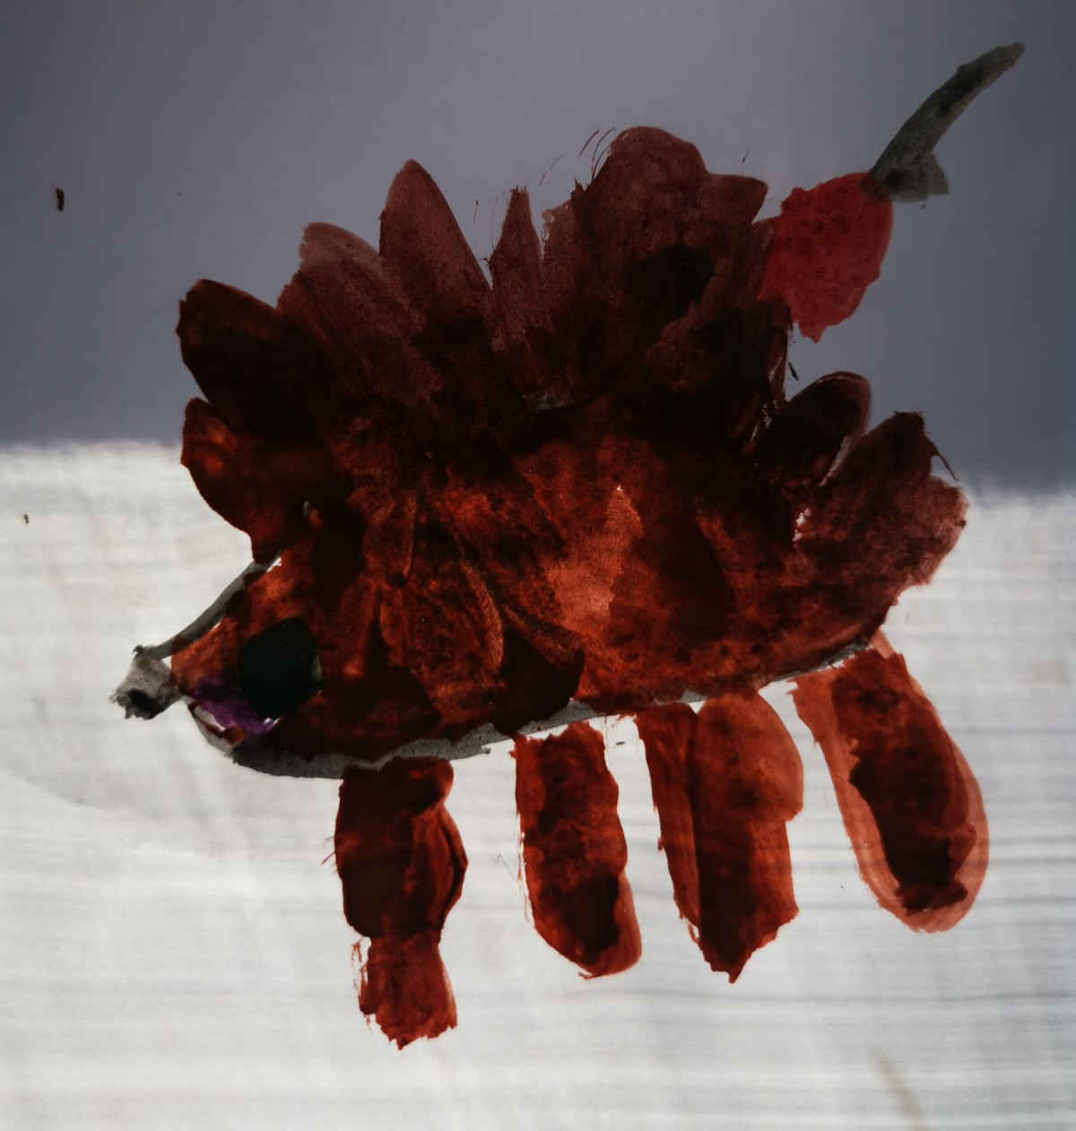
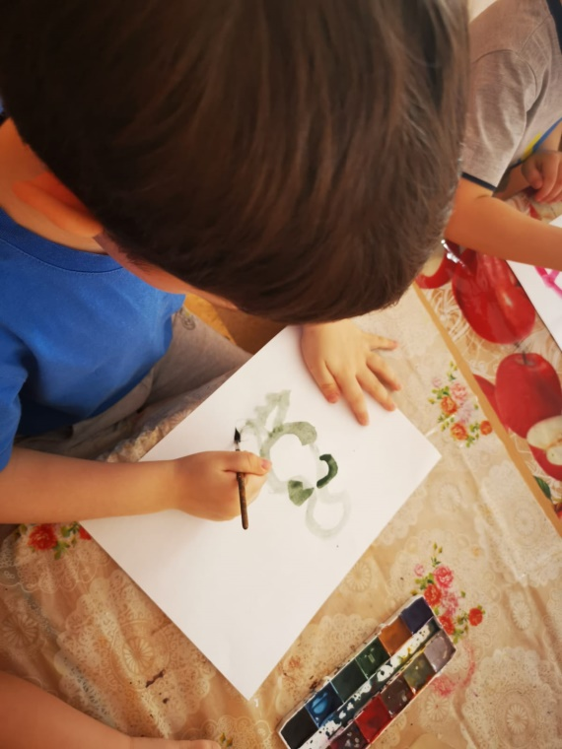
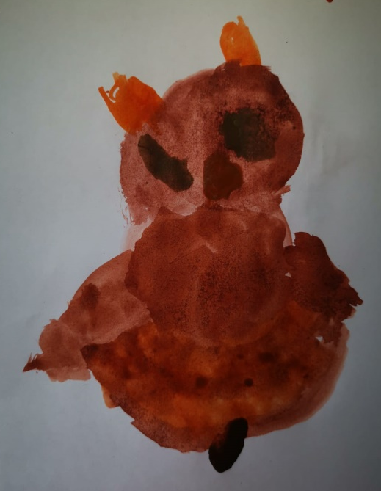
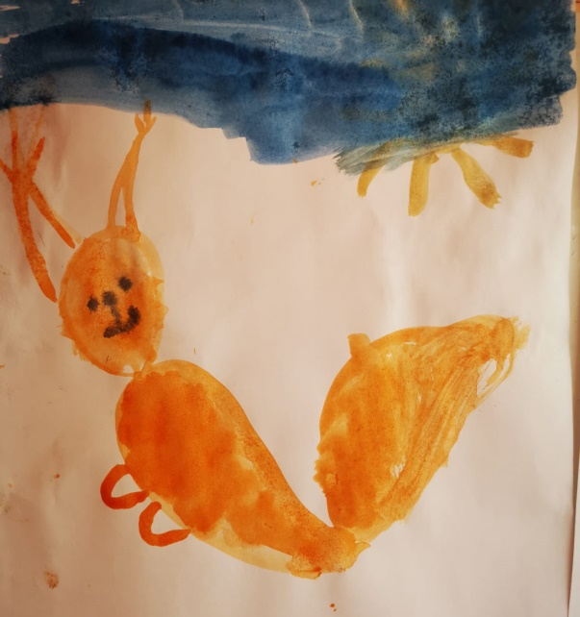
ИЗО деятельность.

Slide 6
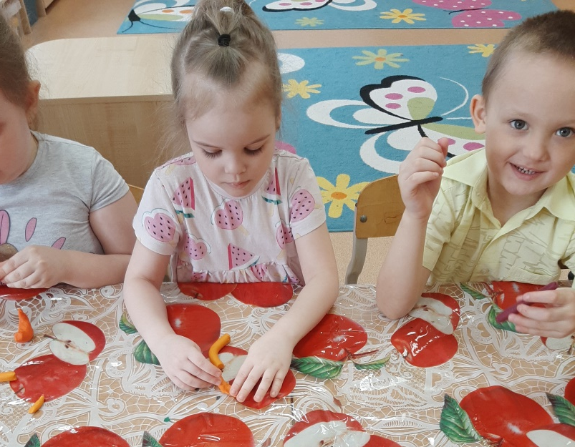
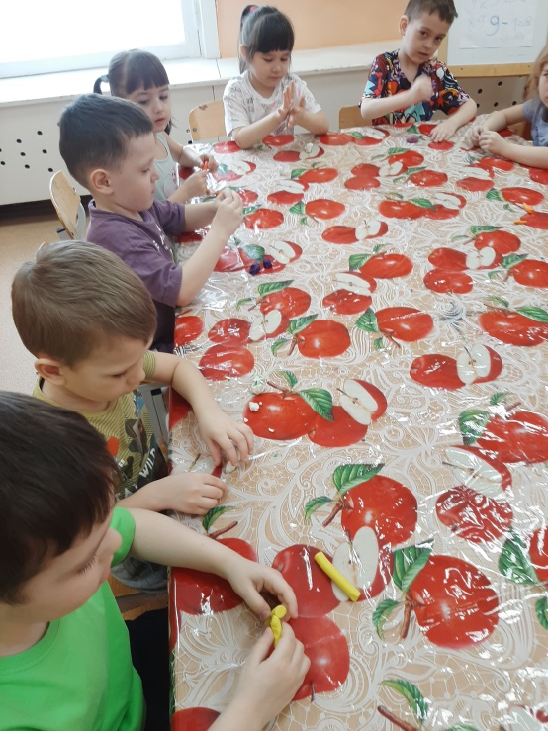
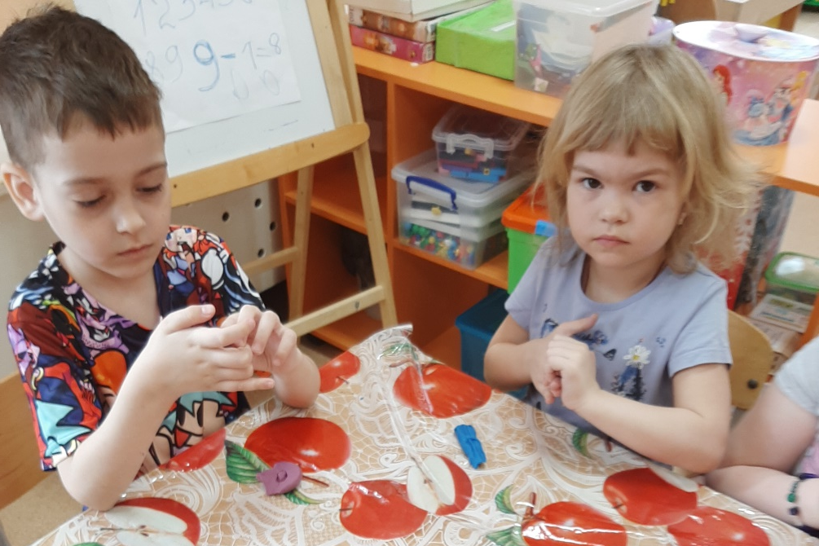
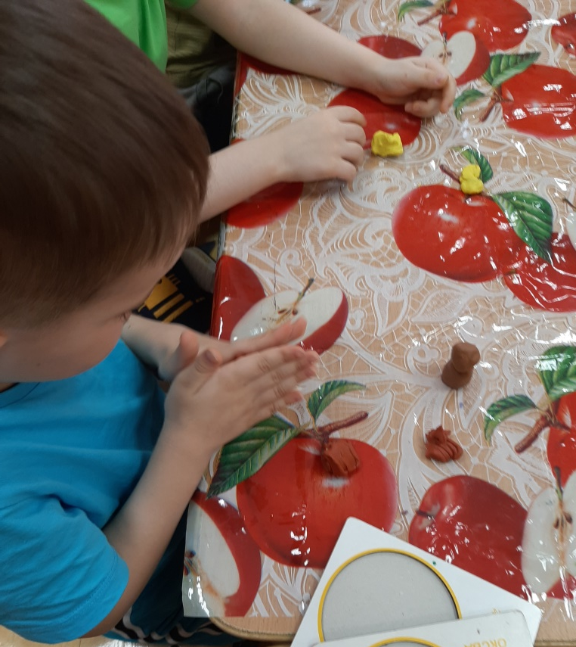
Лепка.

Slide 7
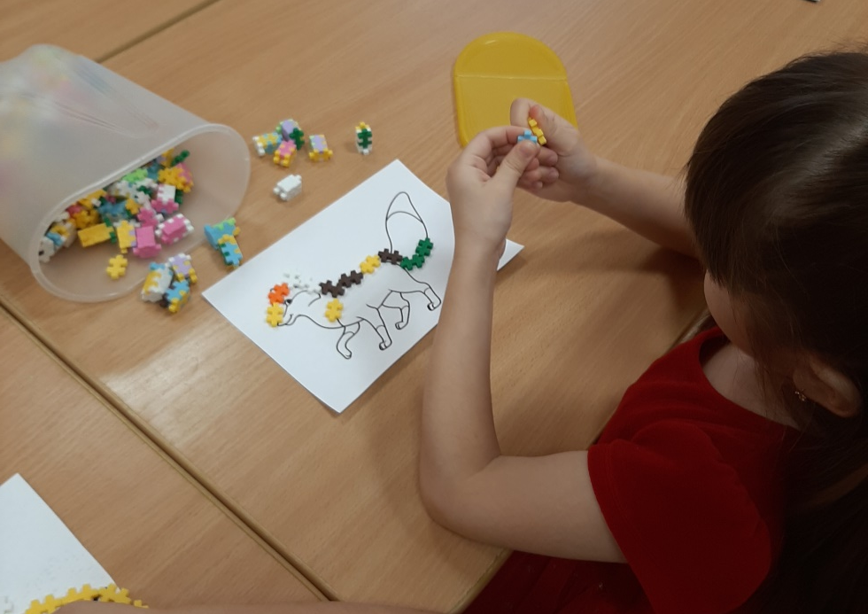
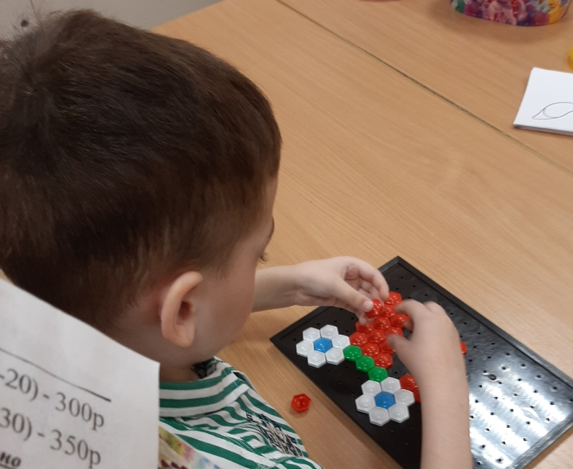
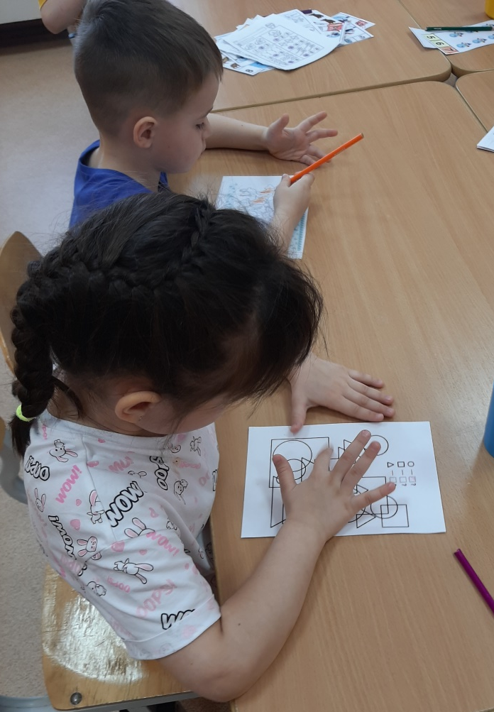
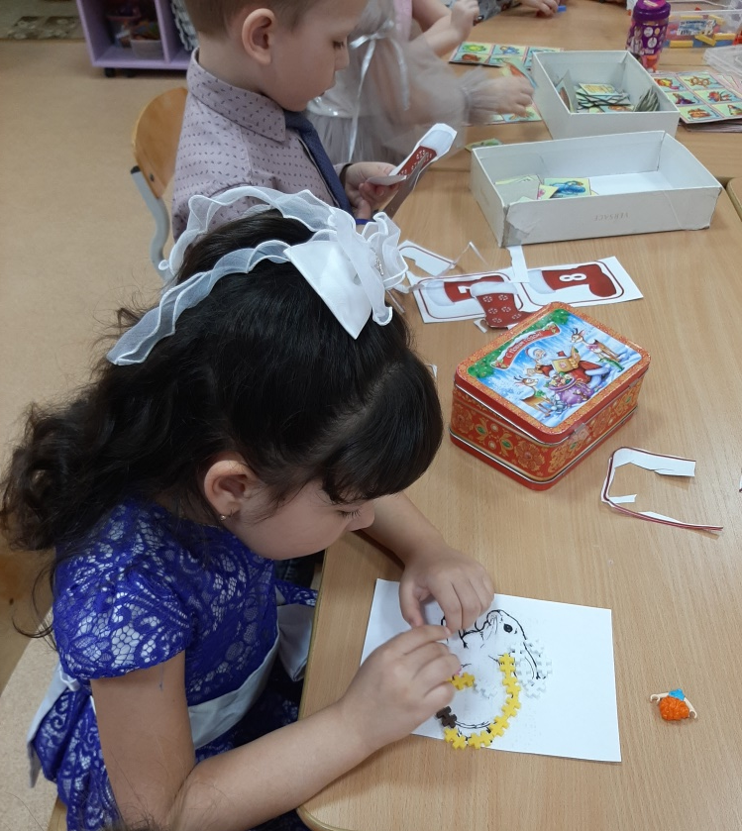
Центр математики. Мелкая моторика.

Slide 8
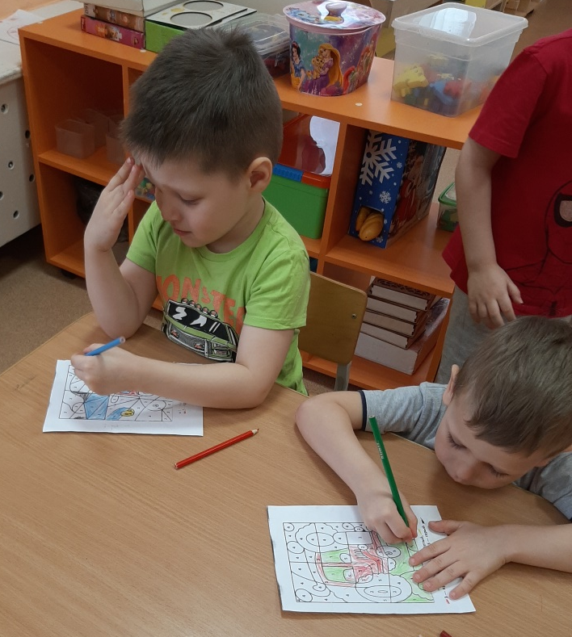
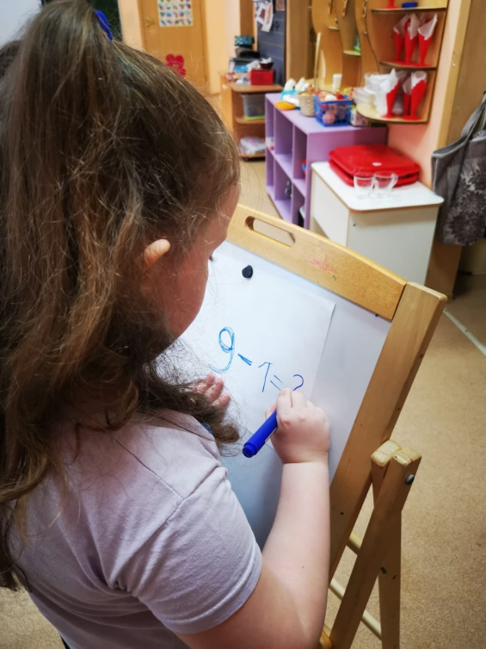
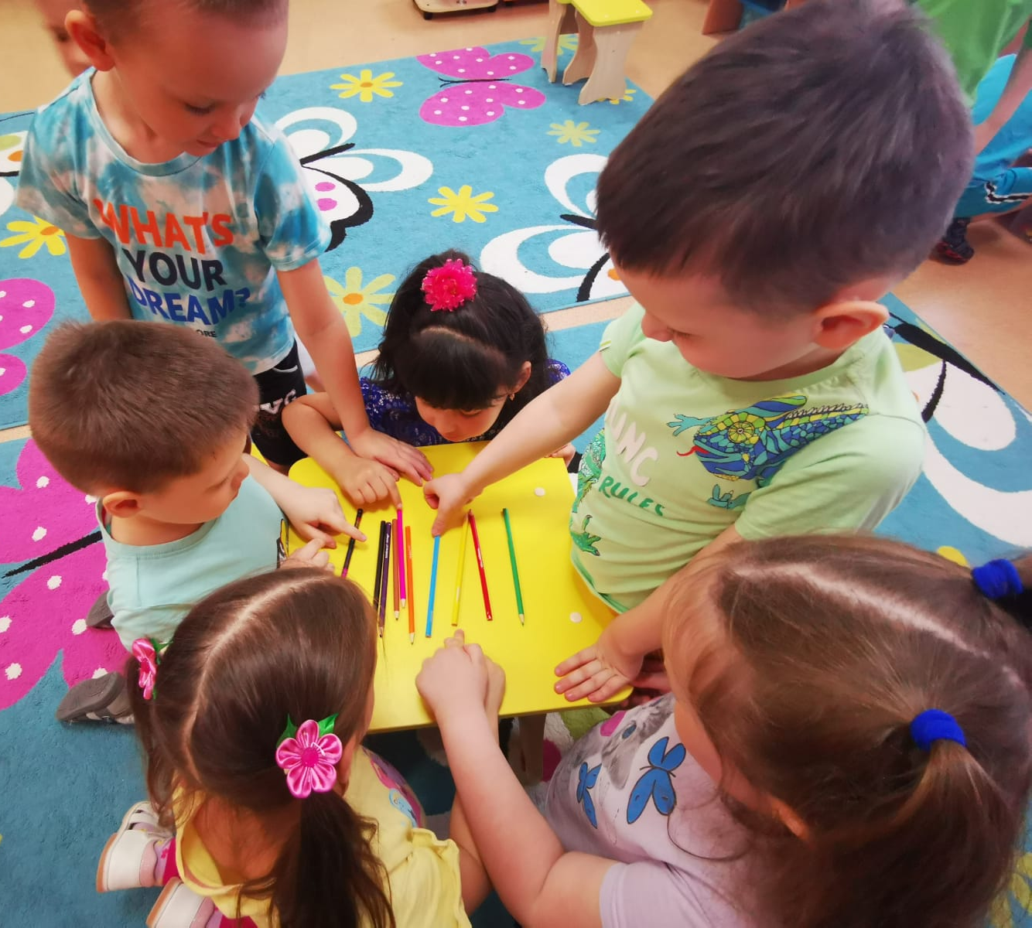
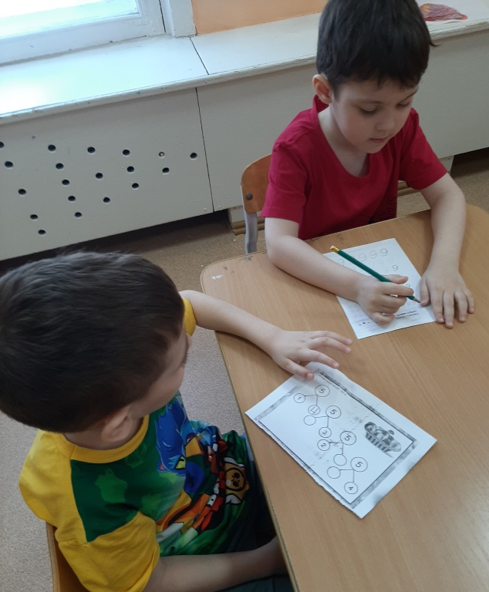
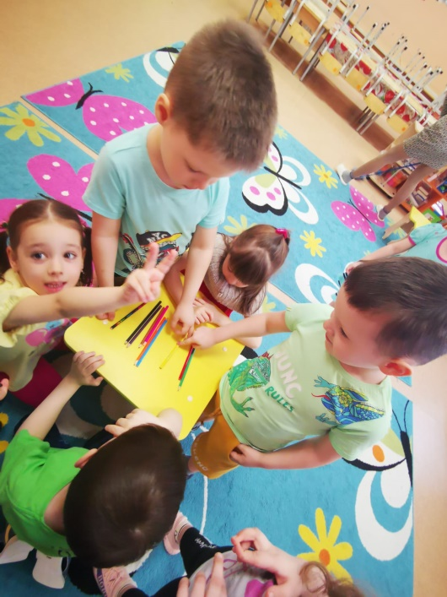
Центр математики

Slide 9
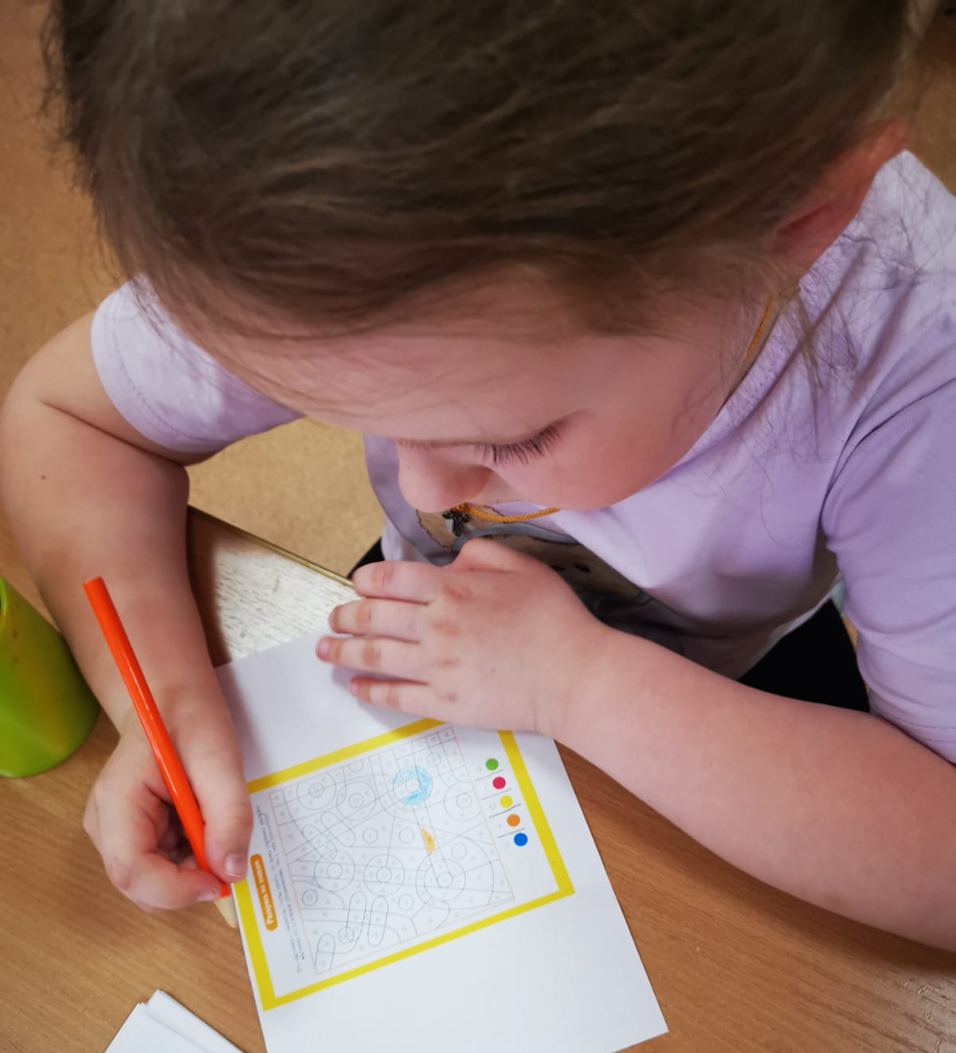
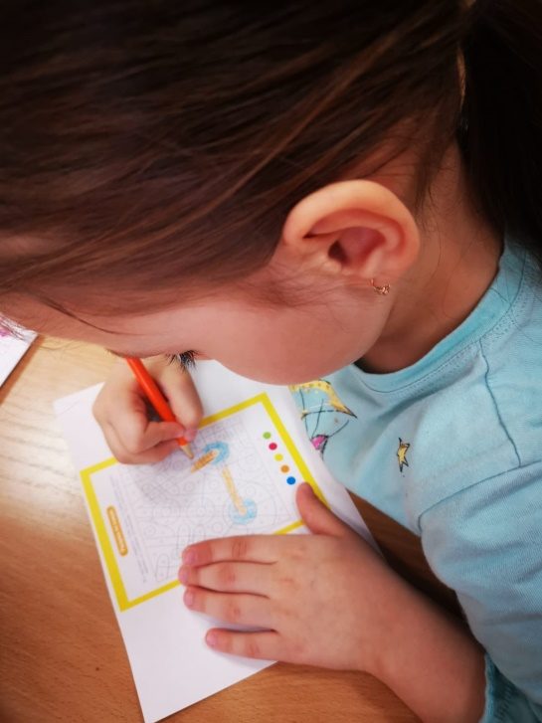
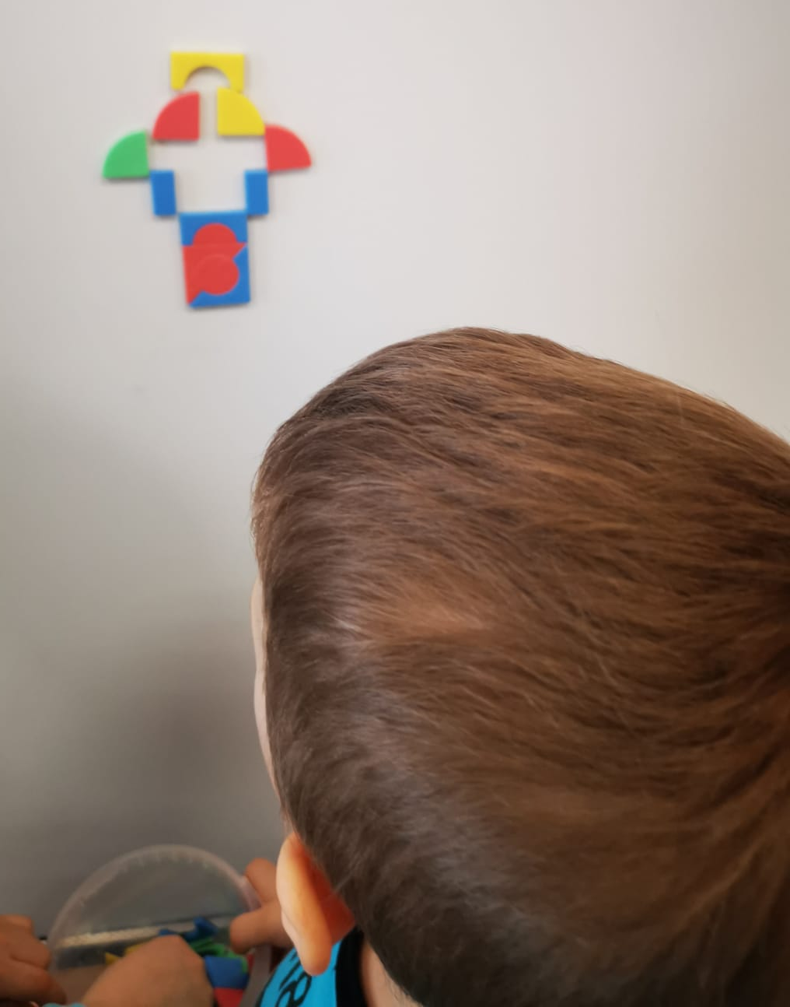
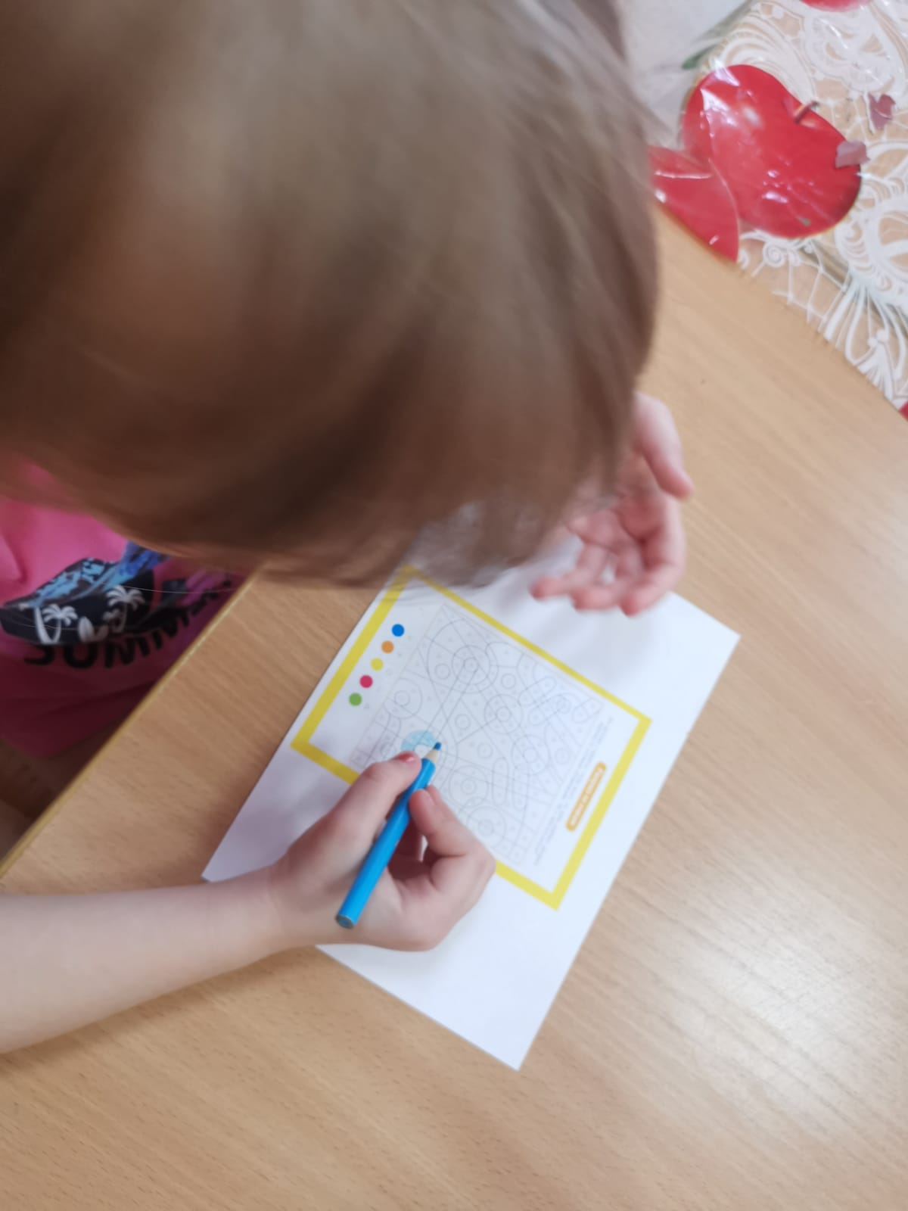
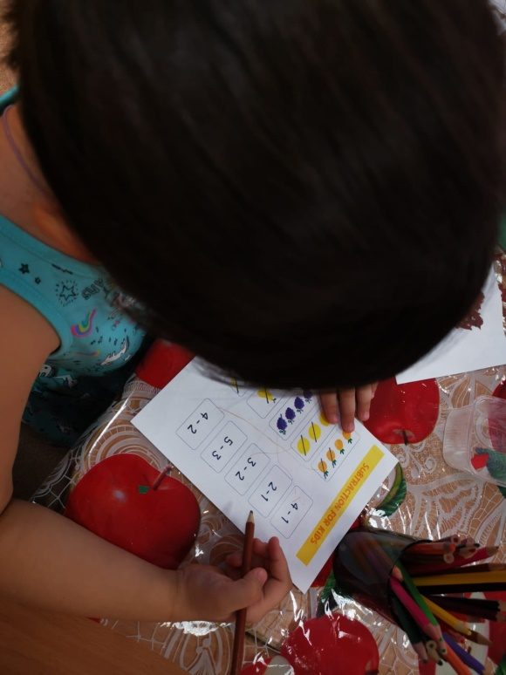
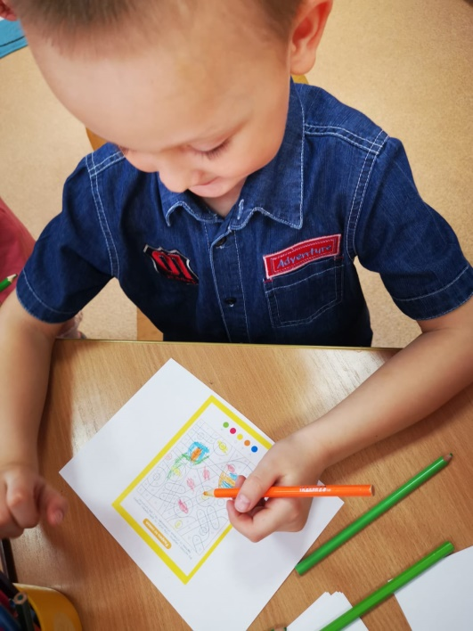
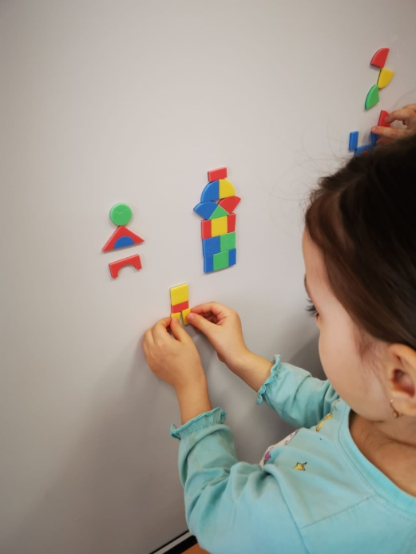
Центр математики. Мелкая моторика.

Slide 10
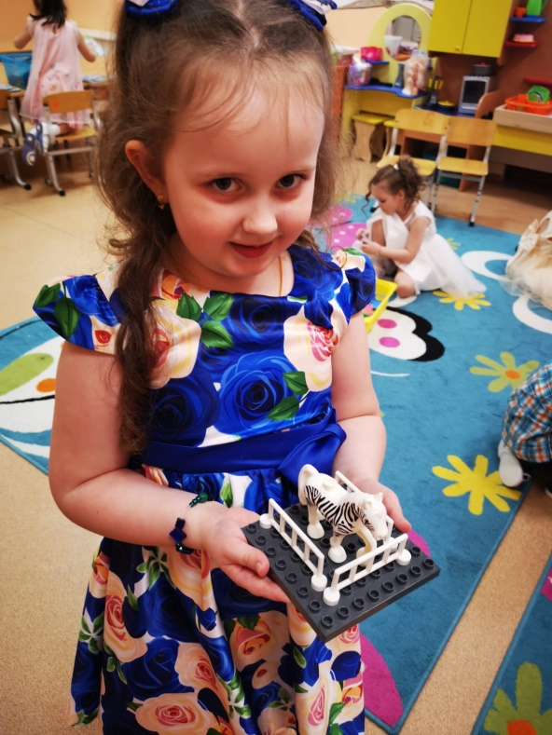
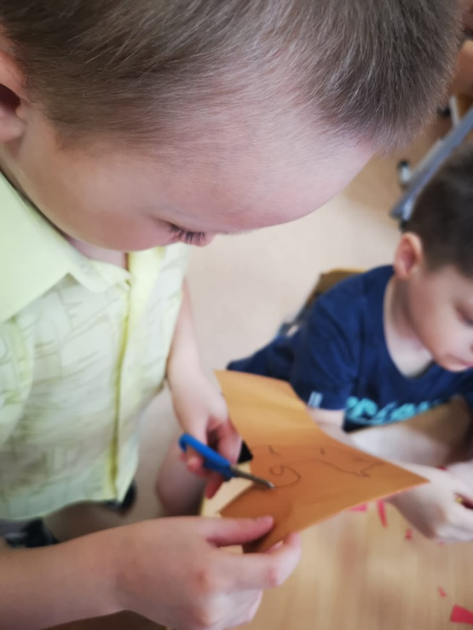
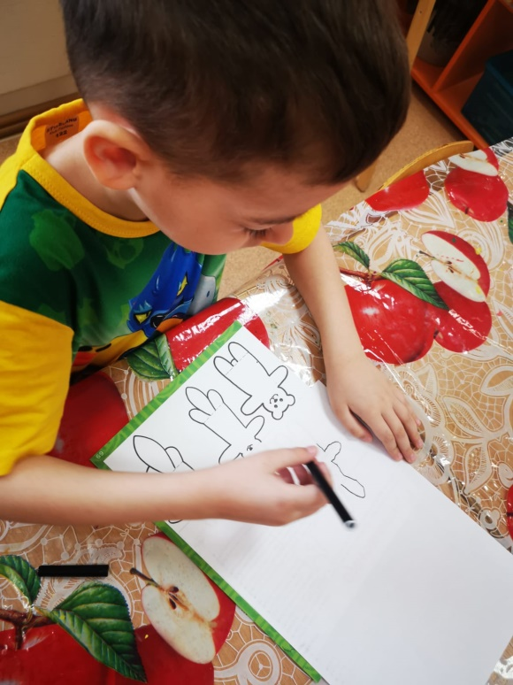
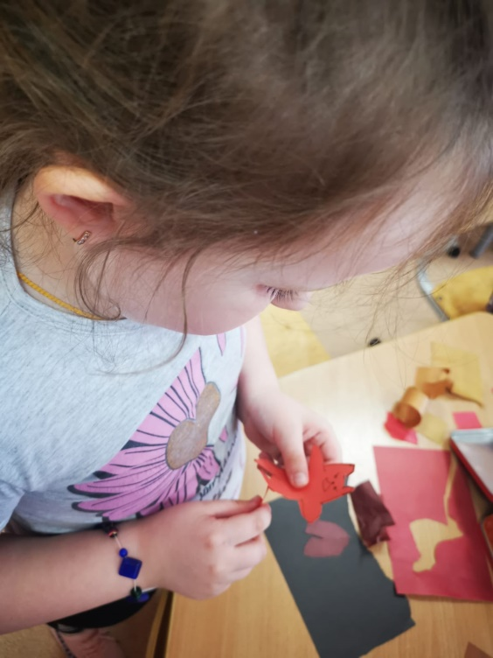
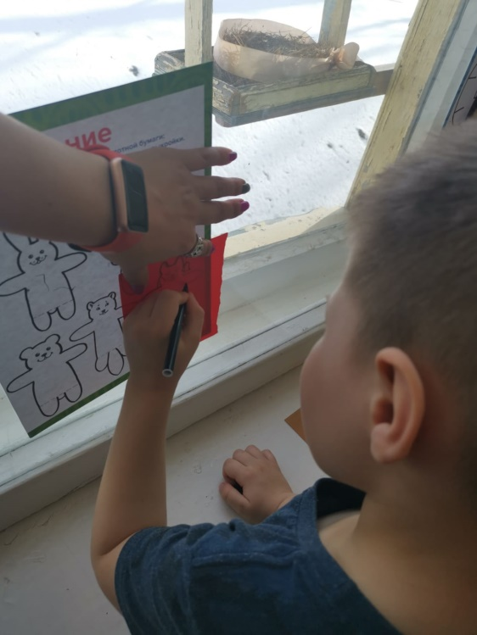
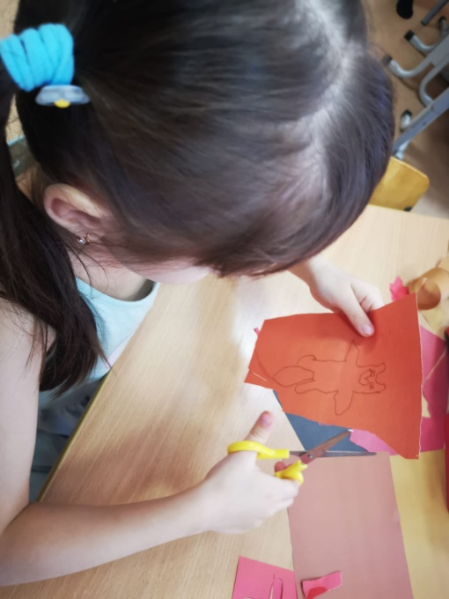
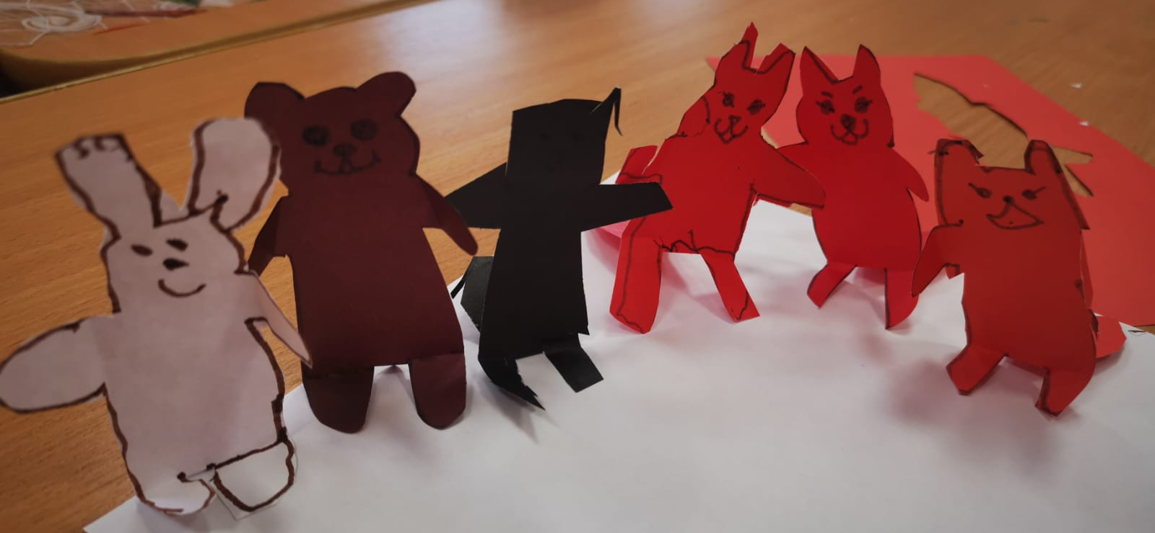
Центр строительства.

Slide 11
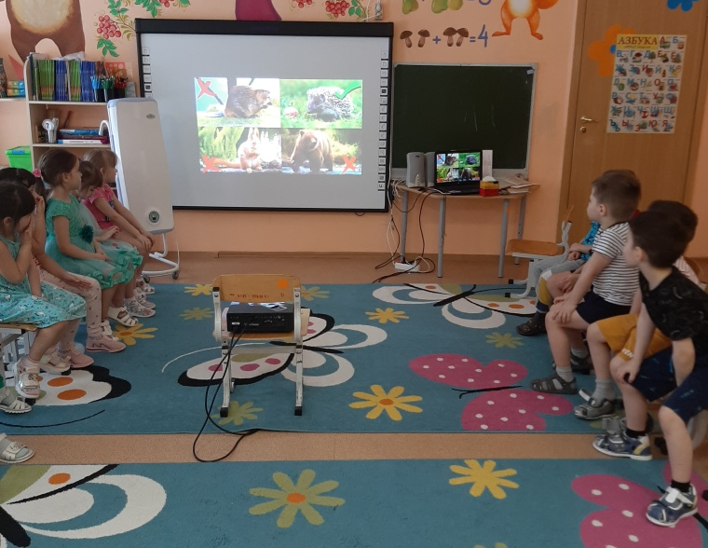
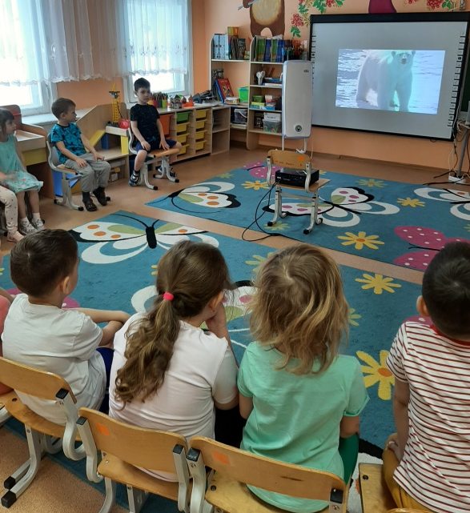
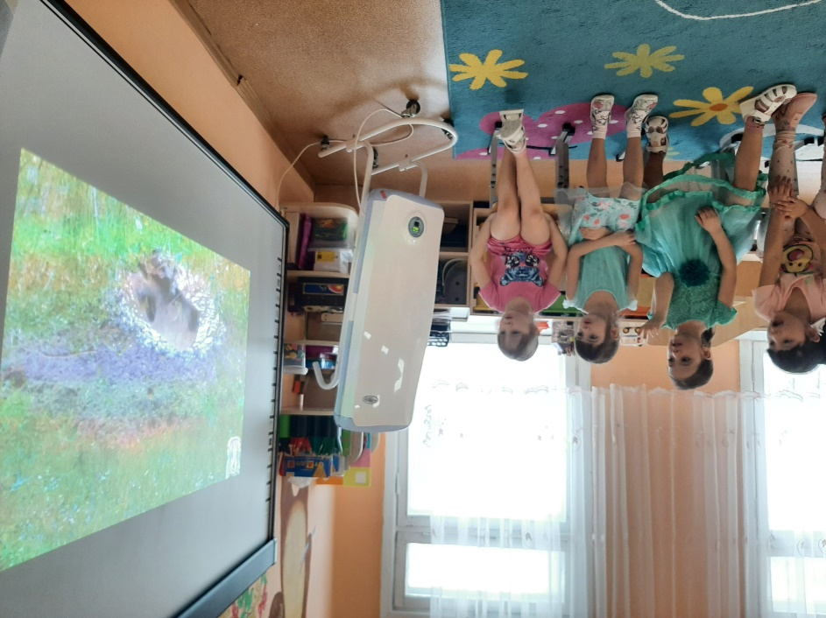
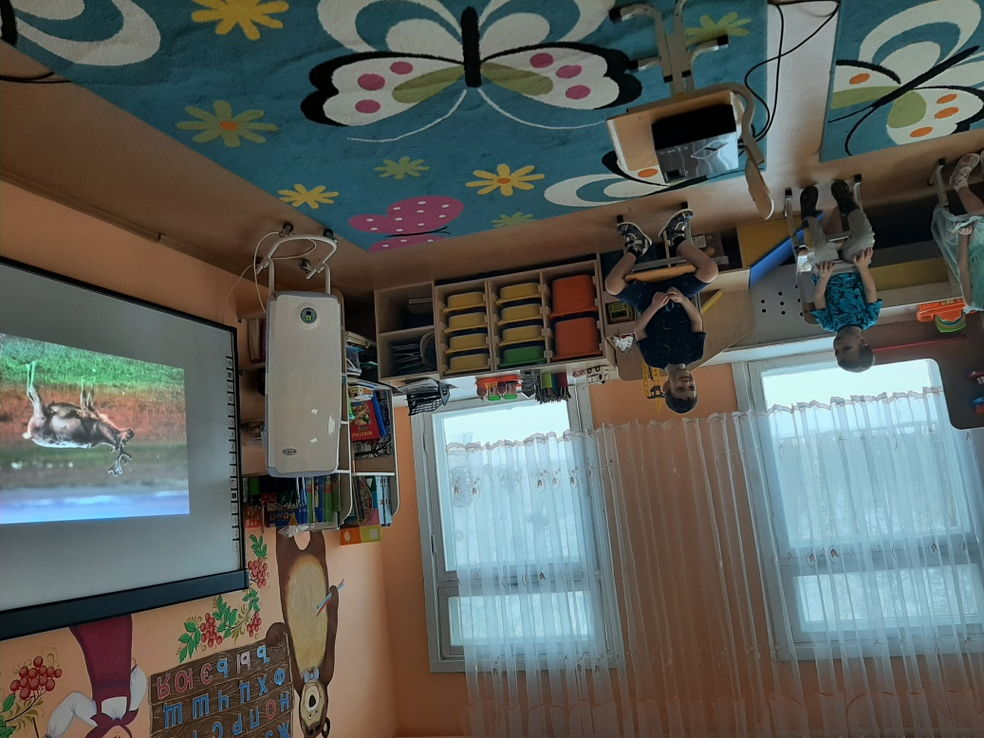
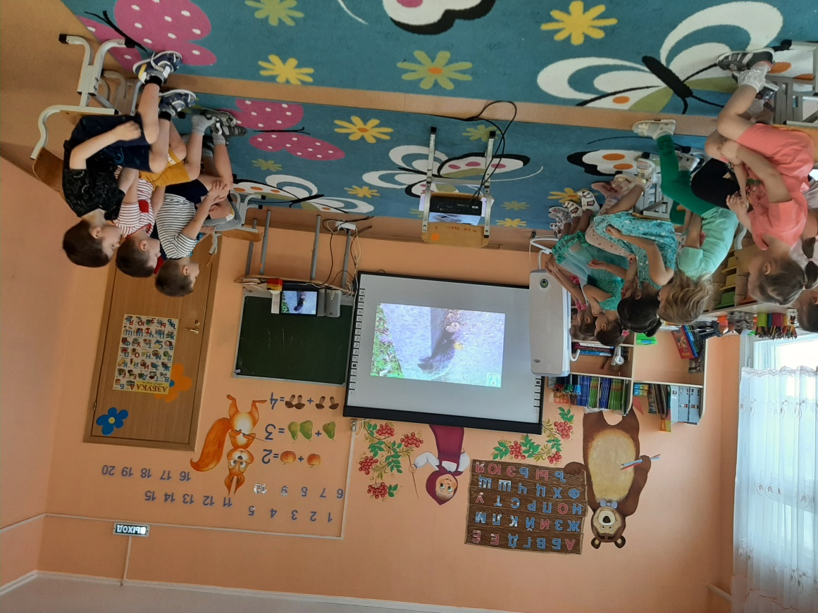
Центр познания

Slide 12
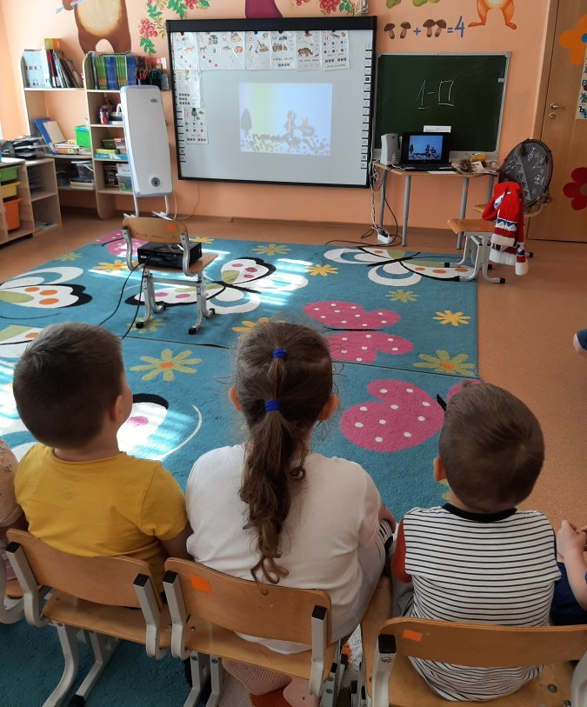
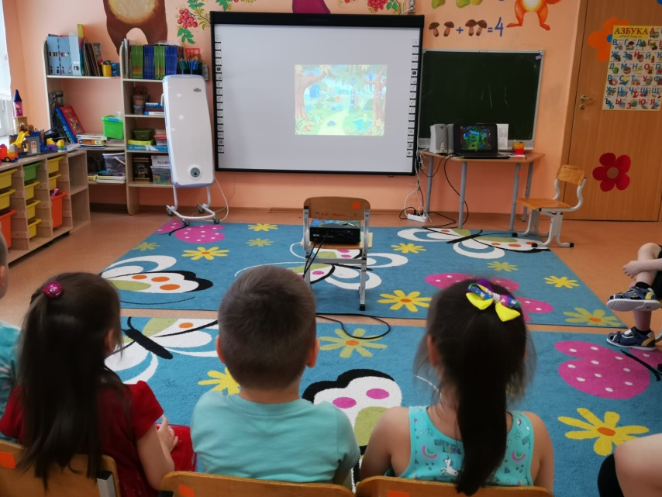
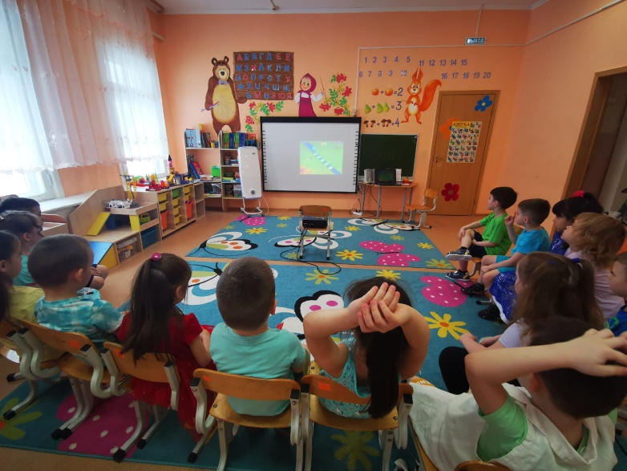
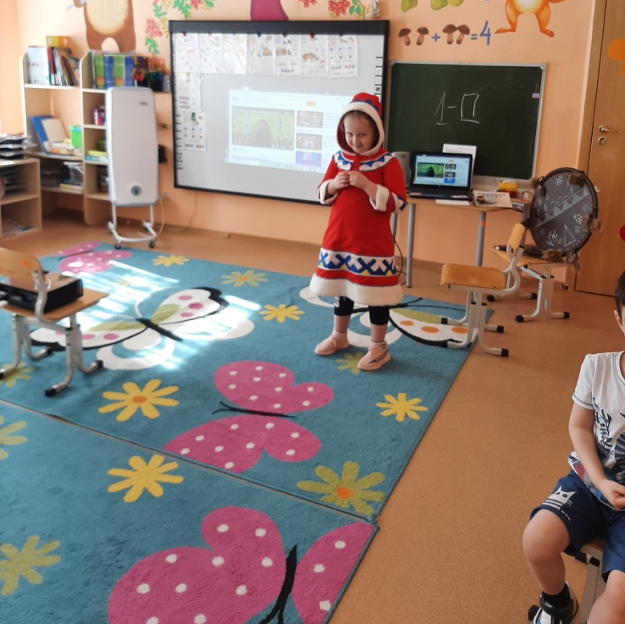
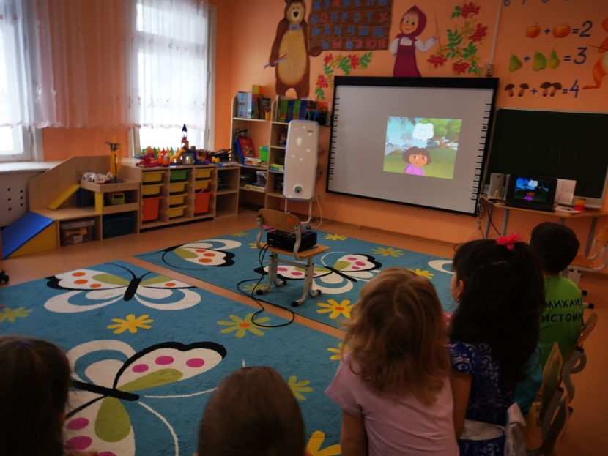
Центр познания

Slide 13
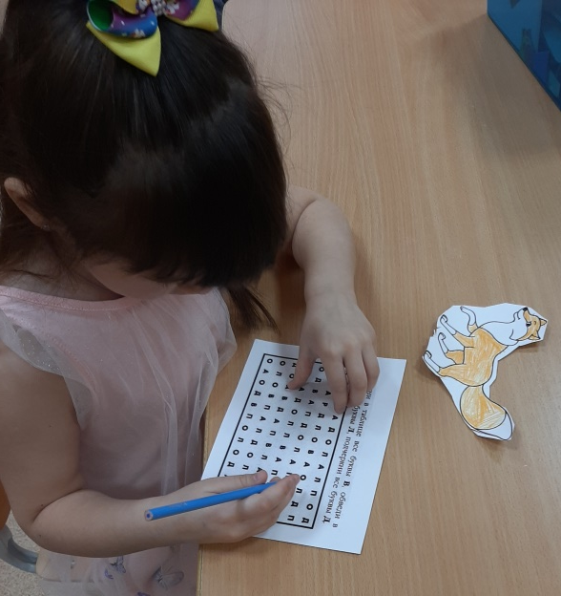
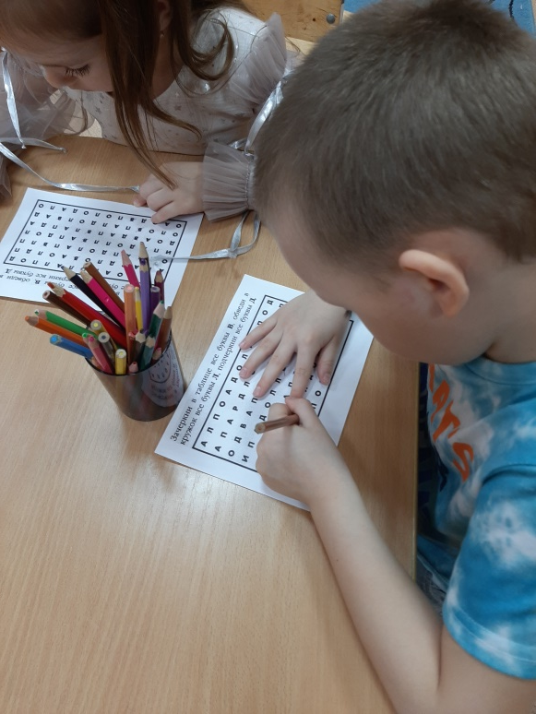
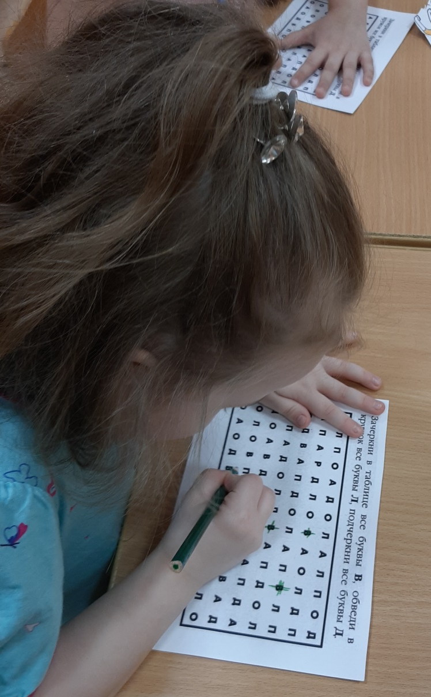
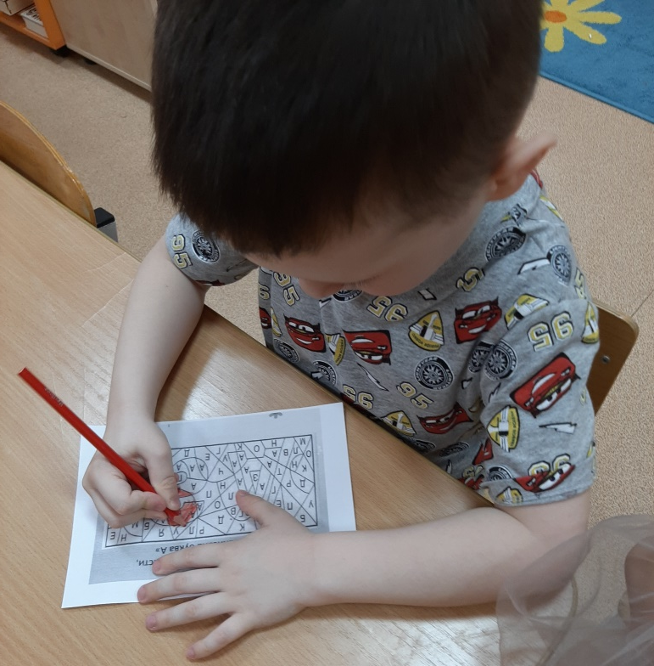
Индивидуальная работа

Slide 14
Индивидуальная работа

Slide 15
Физическая культура и здоровьесбережение

Slide 16
Физическая культура и здоровьесбережение

